Slide 1
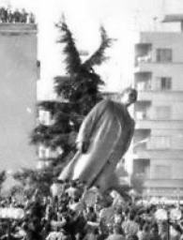
Projekt Histori
Tema: Lëvizjet demokratizuese në shqipëri si pasojë e represionit komunist apo si lëvizje të ndikuara nga ndryshimet politike në Europën Lindore
Punoi: David Guri, Marsel Kadiu, jon zeneLi
Pranoi: Valbona mara

Slide 2
Hyrje
Gjatë lëvizjeve demokratizuese në vendin tonë, pas represionit komunist ka patur disa figura që kanë spikatur dhe e kanë përkrahur këtë lëvizje, siç janë Sali Berisha, Ramiz Alia Gramoz Pashko etj. Në faqet në vijim do të futemi më thellë në rolin e këtyre figurave gjatë lëvizjeve demokratizuese.

Slide 3
Figurat më të spikatura
Dy figurat më të rëndësishme të kësaj kohe kanë qenë Sali Berisha dhe Ramiz Alia.

Slide 4
Figurat më të spikatura
Dy figurat më të rëndësishme të kësaj kohe kanë qenë Sali Berisha dhe Ramiz Alia.

Slide 5
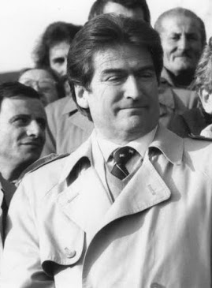
Sali Berisha
Pas vdekjes së diktatorit komunist Enver Hoxha, Berisha shpresonte që pasardhësi i tij Ramiz Alia do të zbuste politikën e ashpër staliniste të paraardhësit të tij dhe do të inkurajonte ndryshimet. Por bashkë me një numër në rritje të intelektualëve, studentëve dhe të rinjve punëtorë ai mbeti i zhgënjyer kur këto shpresa nuk u realizuan. Në vitin 1989 kur vendet e Evropës Lindore filluan të përmbysnin komunizmin Sali Berisha dhe mbështetësit e tjerë të reformave dolën më hapur në thirrjet e tyre për ndryshime në Shqipëri.

Slide 6
Në tetor të vitit 1989 në një intervistë me Televizionin Shqiptar të kontrolluar nga shteti ai i kërkoi regjimit të fillojë një program të gjerë liberalizimi, por intervista e regjistruar nuk u transmetua në televizion. Në gusht të vitit 1990 në një takim të disa intelektualëve shqiptarë me Ramiz Alinë Berisha kërkoi lejimin e sistemit shumëpartiak dhe ekonominë e tregut. Në një artikull të botuar në gazetën "Bashkimi" më 17 shtator 1990 Berisha dënoi ato që ai i quante ”reforma kozmetike” të regjimit të Alisë. Pa pluralizëm politik, theksonte ai, nuk mund të ketë demokraci të vërtetë në Shqipëri. Në dhjetor të vitit 1990 ai iu bashkua që në ditën e parë demonstratave të studentëve të cilat e detyruan regjimin të lejonte sistemin shumëpartiak. Me krijimin e partisë së parë anti-komuniste, Partisë Demokratike, ai ishte një nga drejtuesit kryesorë të saj. Pas zgjedhjeve të para të lira në Shqipëri, Berisha u zgjodh President i Republikës më 9 prill 1992

Slide 7
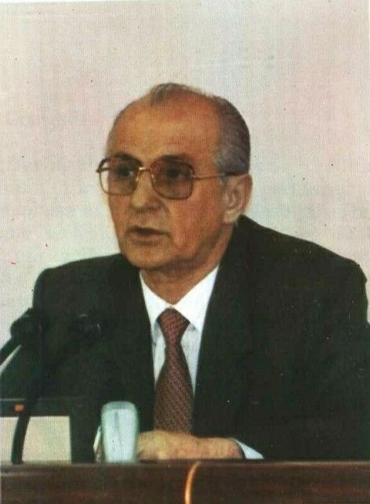
Ramiz alia
Udhëheqësi komunist Ramiz Alia, që trashëgoi pushtetin pas vitit 1985, duke vlerësuar situatën e vështirë ekonomike në të cilën ndodhej vendi, si dhe i ndikuar nga faktorë të tjerë të brendshëm dhe të jashtëm, nisi të ndërmarrë disa reforma të cilat çuan në lëshime të njëpasnjëshme, për të realizuar një kalim të butë midis dy sistemeve politikë. Ngjarjet tronditëse në Rumani, ishin një sinjal dhe tërheqje vëmendje se, gjithçka mund të përsëritej edhe në Shqipëri.
Në dhjetorin e 1990 regjimi u përball me protestat studentore. Alia u takua me studentët dhe të rinjtë dhe në mesazhin e Vitit të Ri për popullin shqiptar përshëndeti ndryshimet që po ndodhnin në vend.

Slide 8
Më 22 janar 1990 u dukën shenjat e ndryshimeve. Në pleniumin IX të Komitetit Qendror të Partisë, Ramiz Alia foli për demokratizimin e jetës ekonomike - shoqërore dhe miratoi një numër të caktuar reformash, që synonin të qetësonin popullin e pakënaqur.
Pas zgjedhjeve të para shumëpartiake në Shqipëri të zhvilluara më 31 mars 1991, parlamenti i ri pluralist i dominuar nga deputetët e PPSH-së, më 30 prill 1991 me propozim të PPSH-së e zgjodhi Ramiz Alinë, President të Republikës.
Me rënien e qeverisë së koalicionit në dhjetor 1992 dhe Partia Demokratike e Shqipërisë korri një fitore dërrmuese në zgjedhjet e përgjithshme të pranverës 1992, ai dha dorëheqjen si president më 3 prill, 1992. Më 9 prill, Kuvendi Popullor zgjodhi kreun e PD-së, Sali Berisha si kreun e ri të shtetit shqiptar.

Slide 9
Rëndësia e tyre
Rëndësia e Sali Berishës në lëvizjet demokratizuese:
Mbas vdekjes së diktatorit komunist Enver Hoxha, Berisha shpresonte që pasardhësi i tij Ramiz Alia do të zbuste politikën e ashpër staliniste të paraardhësit të tij dhe do të inkurajonte ndryshimet. Por bashkë me një numër në rritje të intelektualëve, studentëve dhe të rinjve punëtorë ai mbeti i zhgënjyer kur këto shpresa nuk u realizuan. Në vitin 1989 kur vendet e Evropës Lindore filluan të përmbysnin komunizmin Sali Berisha dhe mbështetësit e tjerë të reformave dolën më hapur në thirrjet e tyre për ndryshime në Shqipëri.

Slide 10
Gramoz Pashko ka qenë një ndër themeluesit kryesore të Partisë Demokratike. I spikatur që në radhët e grupit “dhjetori 90”, kundër regjimit komunist, Pashko u bë nismëtar i rënies së këtij sistemi dhe fillimit të një epoke të re për Shqipërinë. Ndërsa në qeverinë e parë pas rënies së komunizmit ai ka qenë zëvendëskryeministër dhe Ministër i Ekonomisë. Ai ishte deputet në dy legjislatura në Kuvendin e Shqipërisë. Më pas Pashko kaloi në partinë e re, Aleanca Demokratike, ku ka mbajtur sërish poste drejtuese, pas ndarjes së një grupi nga Partia Demokratike. Kohët e fundit ai ishte shkëputur pothuaj nga jeta politike, për t’ju kushtuar më shumë profesionit si lektor dhe ekspert i ekonomisë. Në cv-në e tij politike, dallohen edhe impenjimet e tij politike në strukturat drejtuese të Partisë Aleanca Demokratike, pas shkëputjes disavjeçare nga Partia Demokratike. Se fundmi, Gramoz Pashko vendosi që t’i bashkohej serish Partisë Demokratike, duke iu nënshtruar edhe votimit të strukturave të kësaj të fundit. Në kongresin e fundit të PD-së, Pashko u zgjodh anëtar i Këshillit Kombëtar i Partisë Demokratike, por nuk u angazhua më tej në strukturat drejtuese të saj, madje as në qeverinë e drejtuar nga Sali Berisha, siç pritej nga shumëkush. me urdhrin Mjeshtër i Madh.

